Slide 1



PHÒNG GD & ĐT QUẬN LONG BIÊN
TRƯỜNG TIỂU HỌC ĐỨC GIANG
NÀM
MÔN TIẾNG VIỆT – LỚP 1
BÀI 34: am ăm âm – Tiết 2

Slide 2



LuyÖn viÕt vë

Slide 3
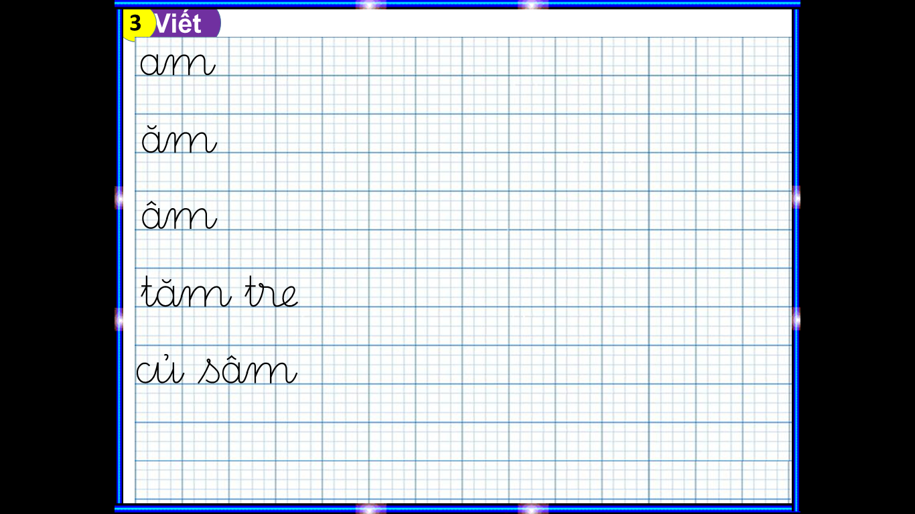
3
Viết

Slide 4
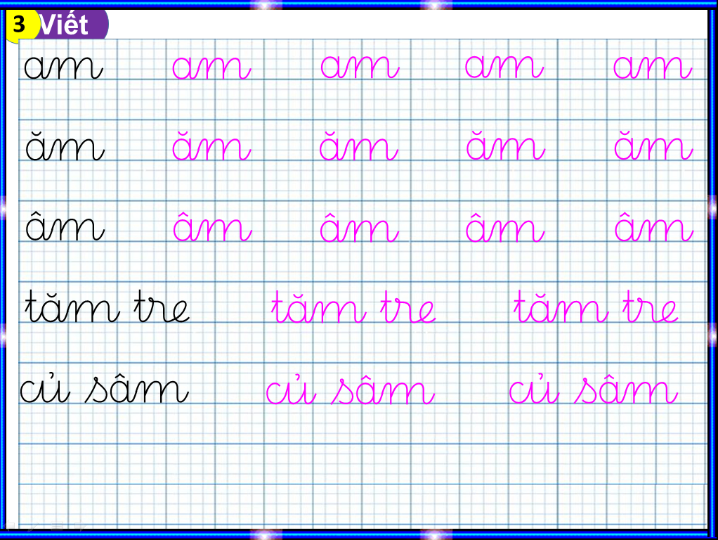

Slide 5







Thư Giãn

Slide 6
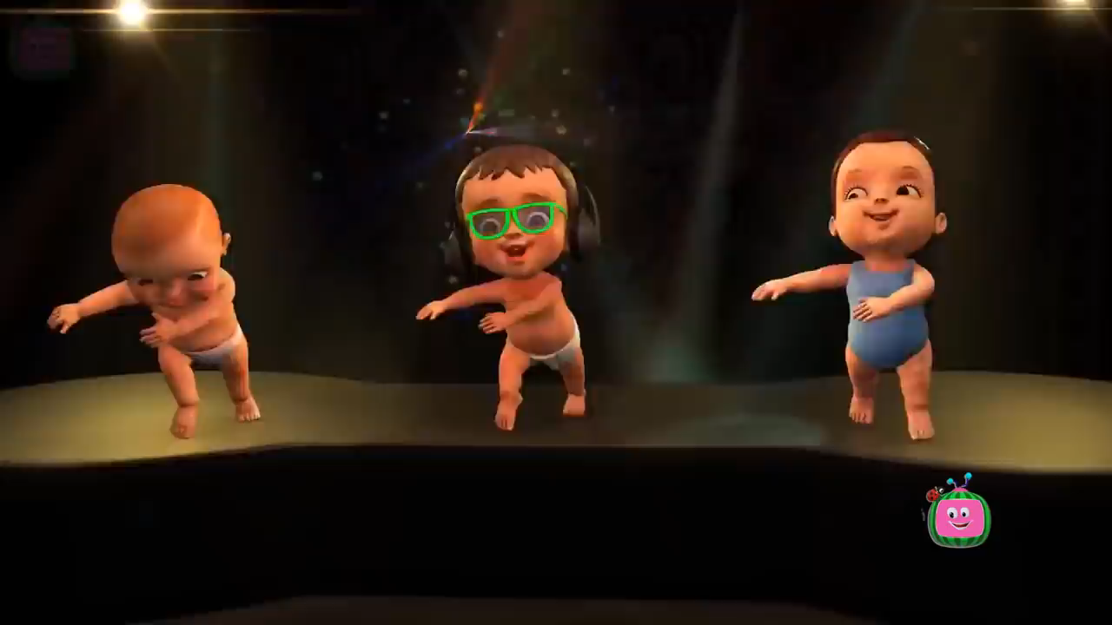

Slide 7
Thư Giãn

Slide 8
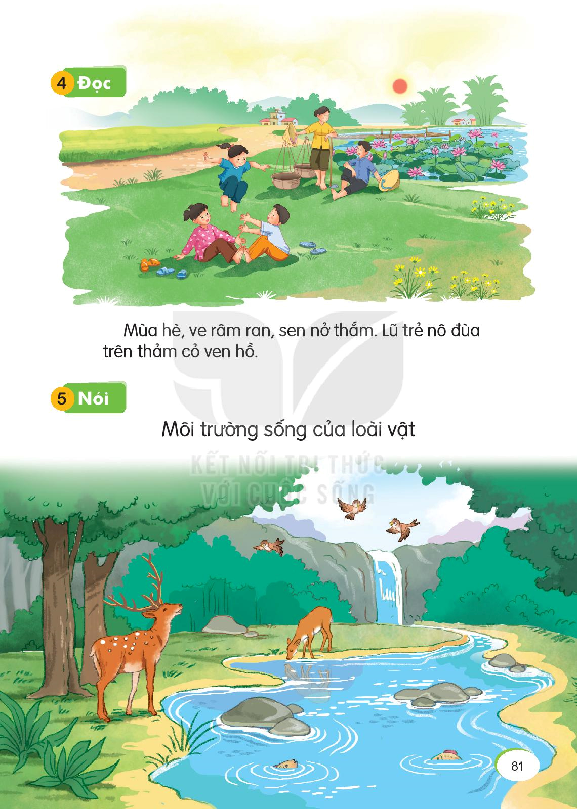

Mùa hè, ve râm ran, sen nở thắm. Lũ trẻ nô đùa trên thảm cỏ ven hồ.

Slide 9
1
2
Mùa hè, ve râm ran, sen nở thắm. Lũ trẻ nô đùa trên thảm cỏ ven hồ.
Mùa hè, ve râm ran, sen nở thắm. Lũ trẻ nô đùa trên thảm cỏ ven hồ.

Slide 10
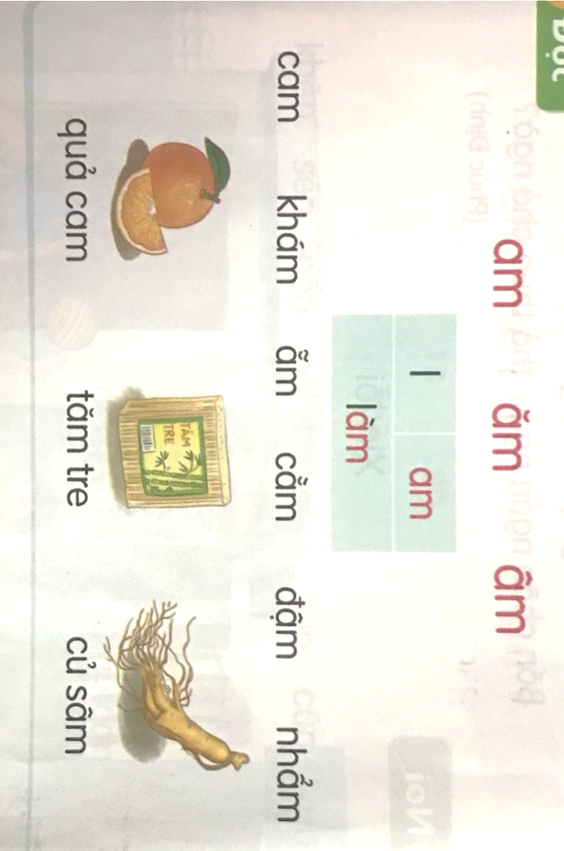

Slide 11
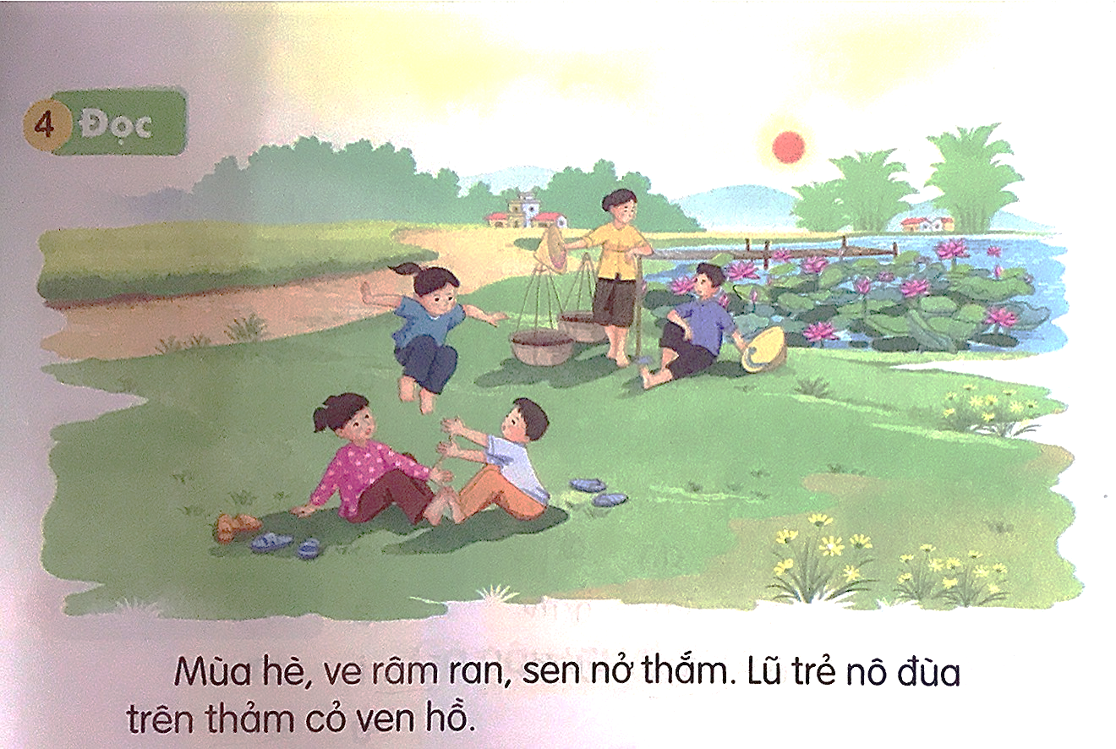

Slide 12

Môi trường sống của loài vật

Slide 13



TRÒ CHƠI
THỎ CON TÌM MẸ!
ăm
chăm chỉ

Slide 14


am
quả trám
số tám
chăm chỉ
ăm
âm
tô đậm
con tằm

Slide 15





CẢM ƠN PHỤ HUYNH
VÀ CÁC EM HỌC SINH
The end

